Slide 1
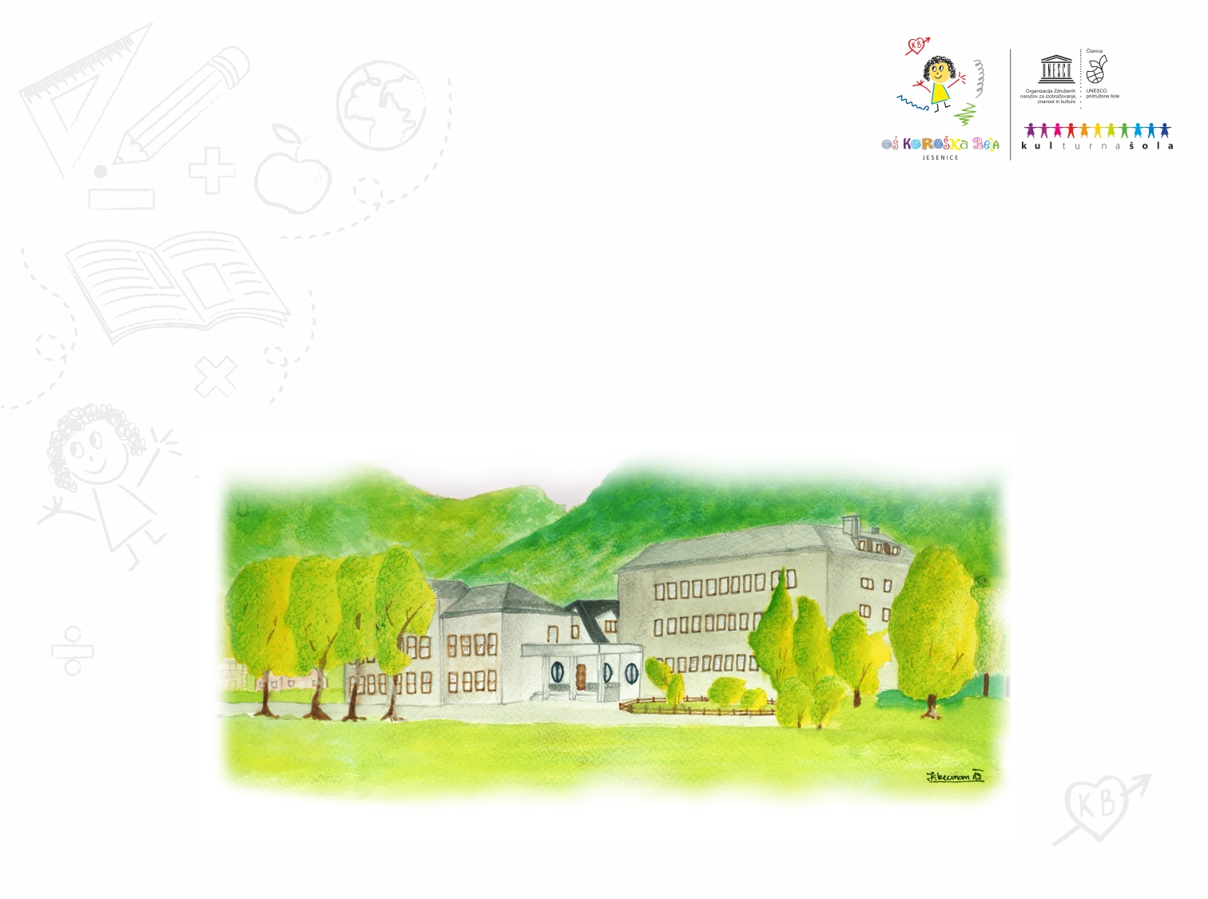

SLOVENIJA
PONOVIMO
Jesenice, 5. maj 2022

Slide 2

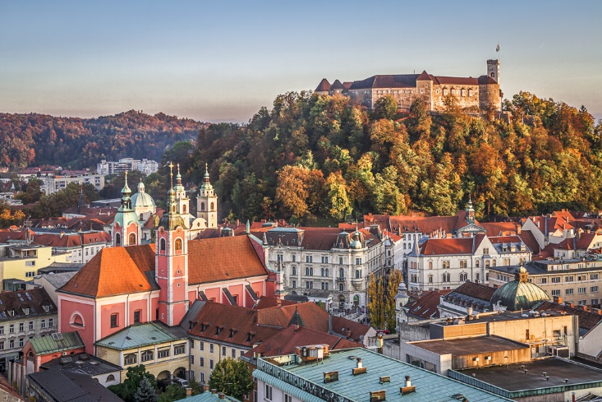
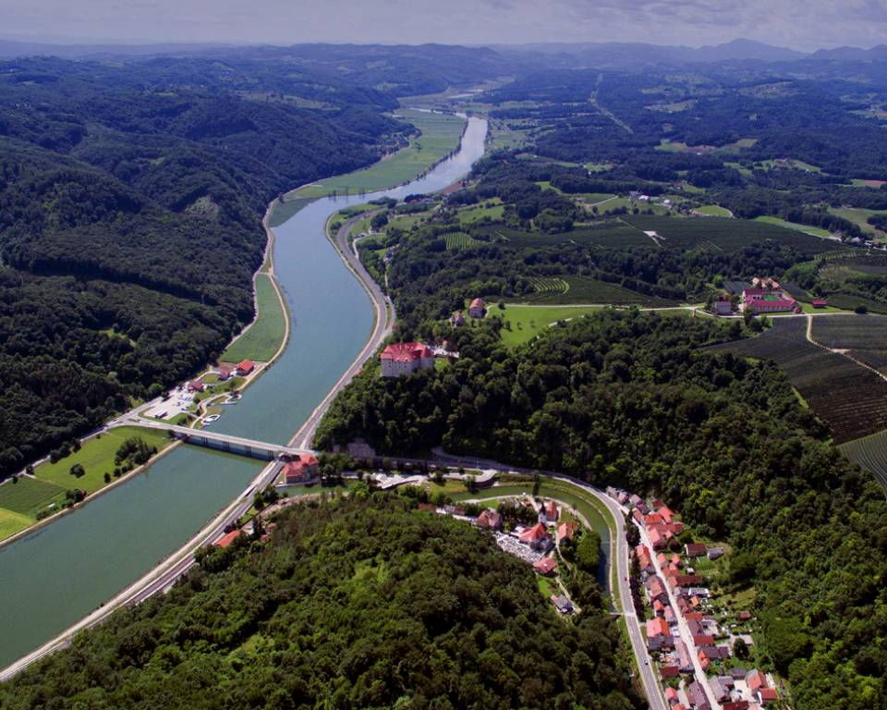
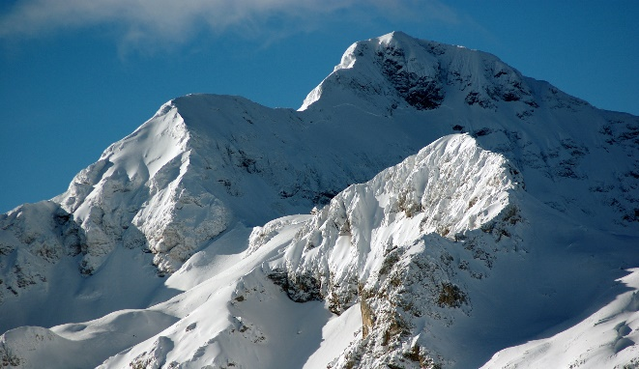
Razmisli:
* Slovenija spada med večje /manjše evropske države.
Najdaljša reka v Sloveniji je: a – Ljubljanica b – Sava
Najvišja gora v Sloveniji pa je: a- Triglav b – Stol
Ljubljana.
* Glavno mesto Slovenije je

Slide 3
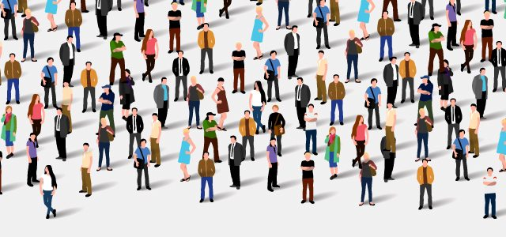
Slovenija ima: a – 2 milijona prebivalcev b - 3 milijone prebivalcev c – 4 milijone prebivalcev.
Državni simboli vsake države so:
zastava
himna
grb

Slide 4
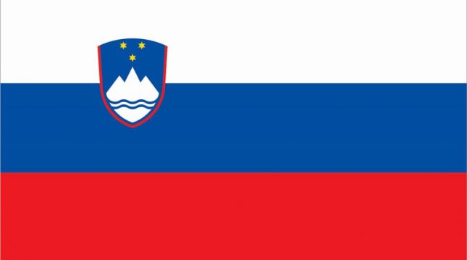
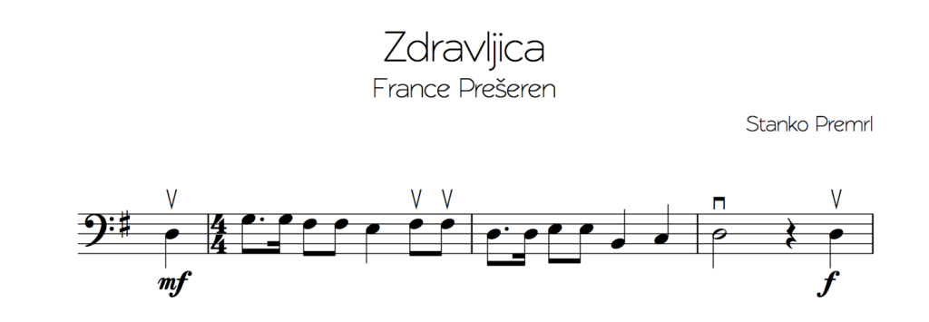
Sestavi slovensko zastavo. Začni z zgornjo barvo.
Grb v zastavi je:
a- med belo in modro bravo
b – med modro in rdečo bravo
Slovenska himna se imenuje
Zdravljica.
Avtor besedila je France Prešeren.
Melodijo zanjo pa je napisal Stanko Premrl.

Slide 5
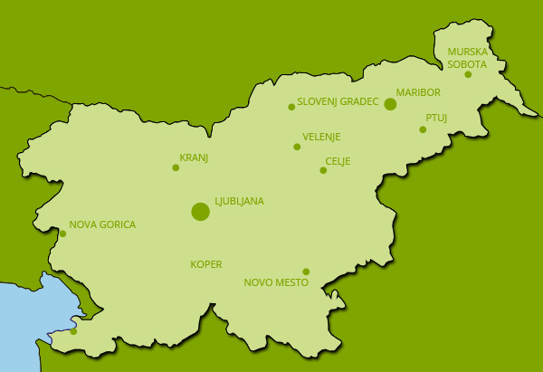
SOSEDNJE DRŽAVE
AVSTRIJA
MADŽARSKA
JESENICE
ITALIJA
JADRANSKO MORJE
HRVAŠKA

Slide 6
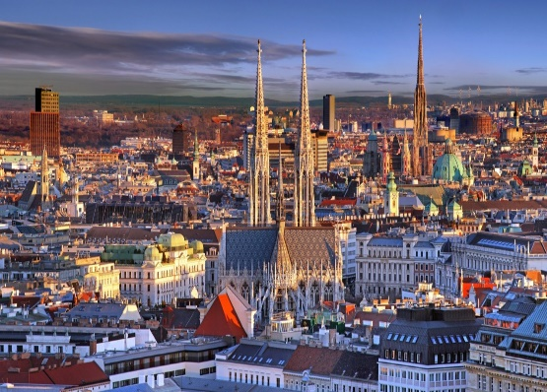
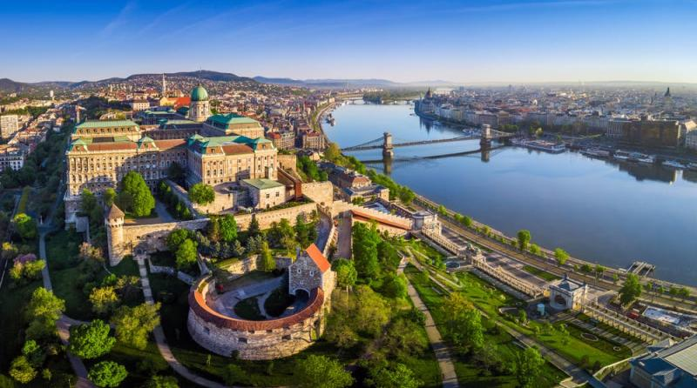
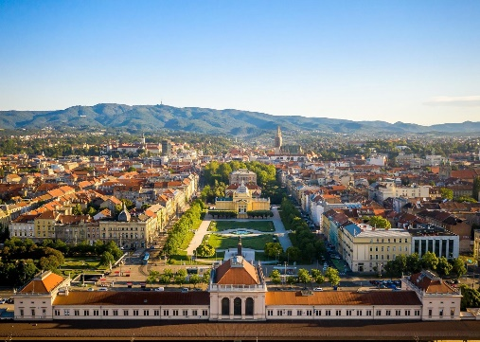
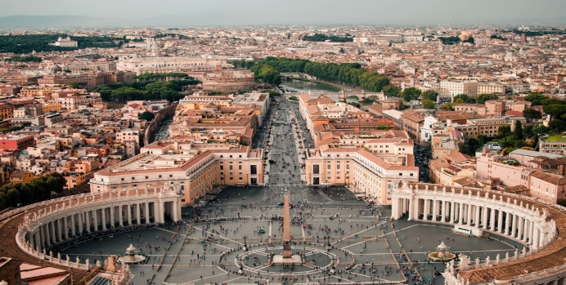
ZNAČILNOSTI NAŠIH SOSEDNJIH DRŽAV.
DUNAJ
NEMŠKI JEZIK
BUDIMPEŠTA
MADŽARSKI JEZIK
AVSTRIJA
MADŽARSKA
EVRO
FORINT
HRVAŠKI JEZIK
RIM
ZAGREB
HRVAŠKA
ITALIJA
ITALIJANSKI JEZIK
KUNA
EVRO

Slide 7
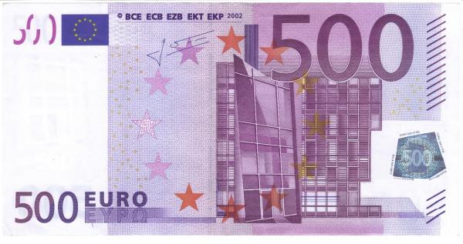
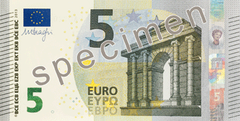
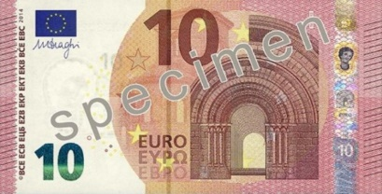
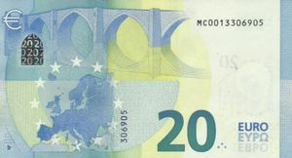
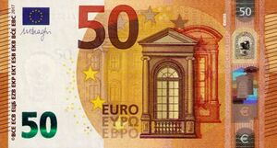
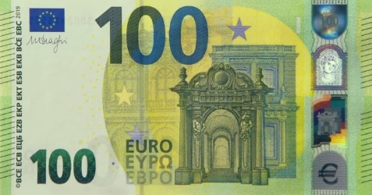
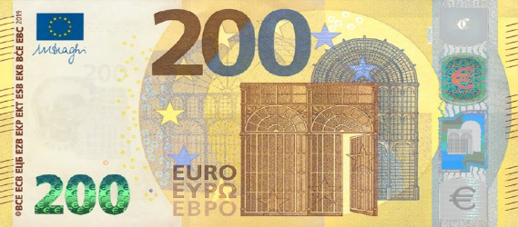
Slovenski denar - evro
Bankovec z najvišjo vrednostjo, je bankovec za
. Bankovec z najmanjšo vrednostjo pa je bankovec za
.
Ostali bankovci pa so še:

Slide 8
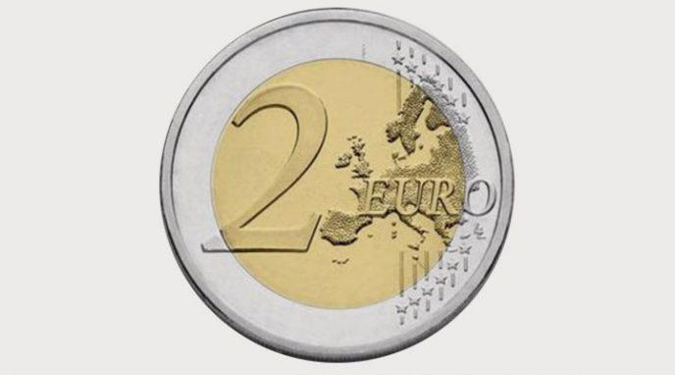
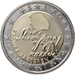
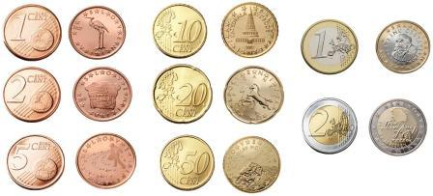
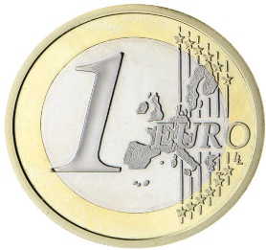
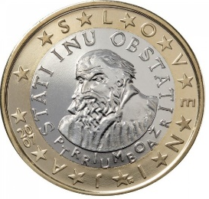
Slovenski kovanci
Vsaka država Evropske unije ima svoje kovance, s katerimi pa lahko plačujemo v vseh državah EU.
Sprednja stran kovancev je v vseh državah enaka, zadnjo stran pa oblikuje vsaka država EU po svoje.

Slide 9
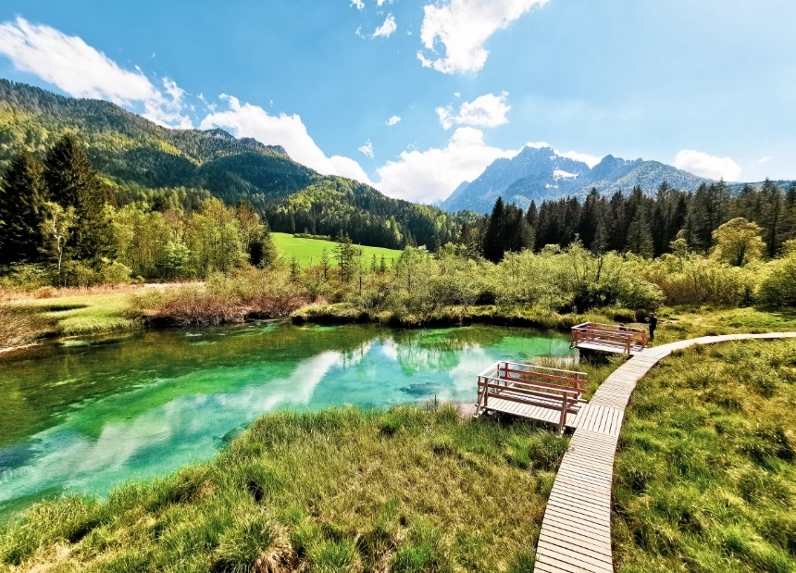
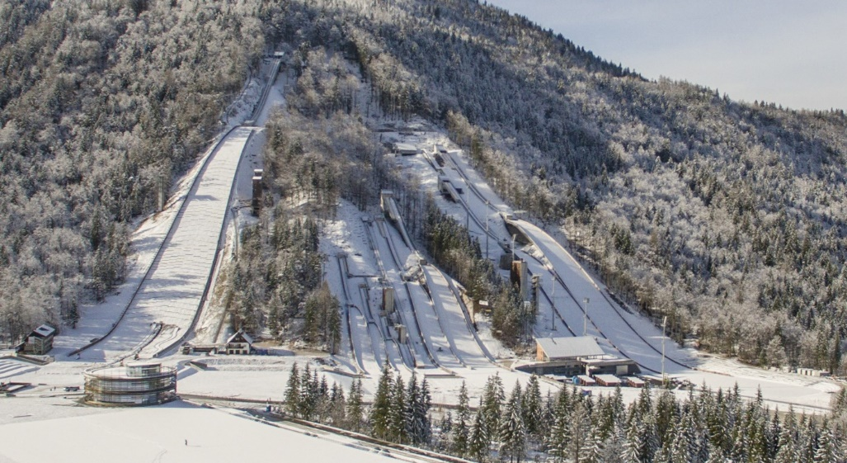
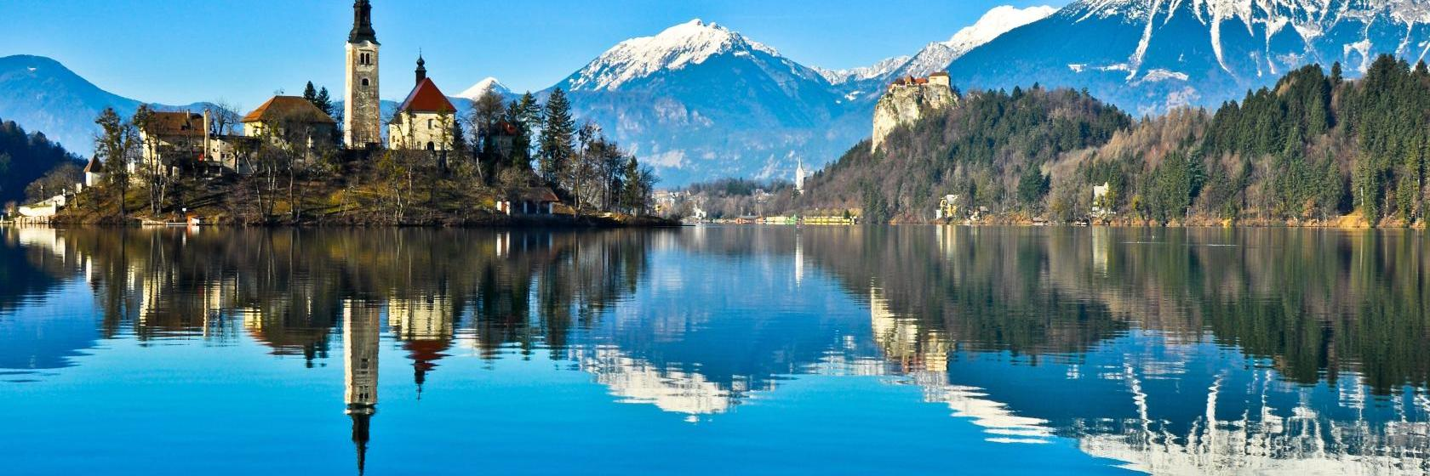
Ugotovite, kaj predstavlja slika.
Zelenci
Planica
Bled

Slide 10
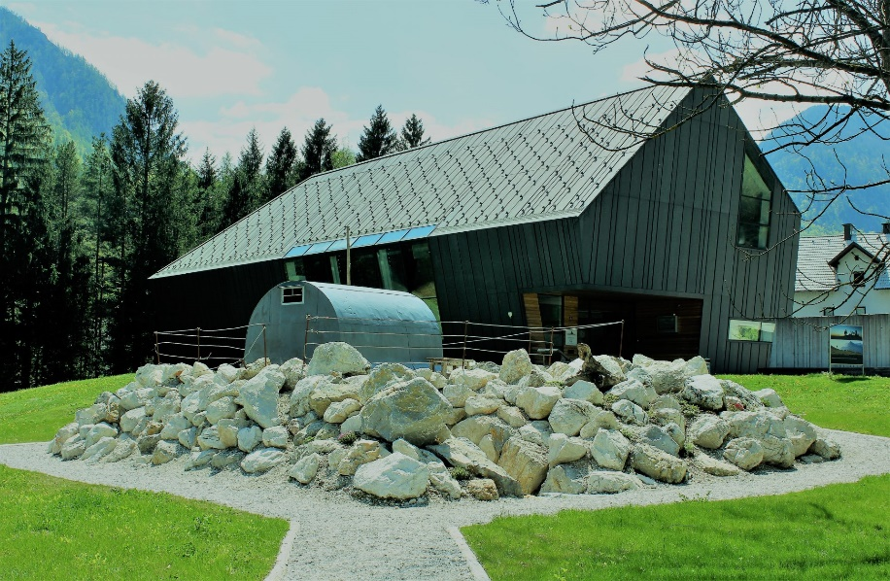
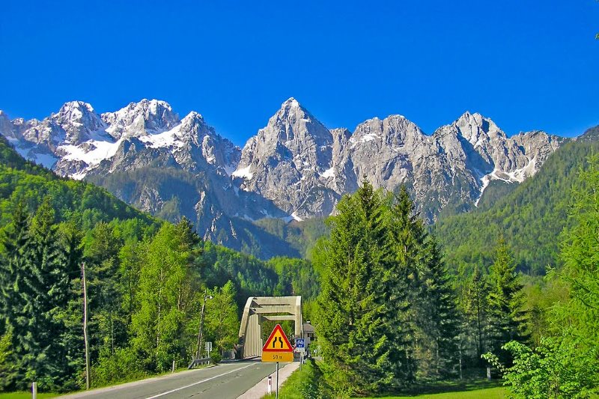
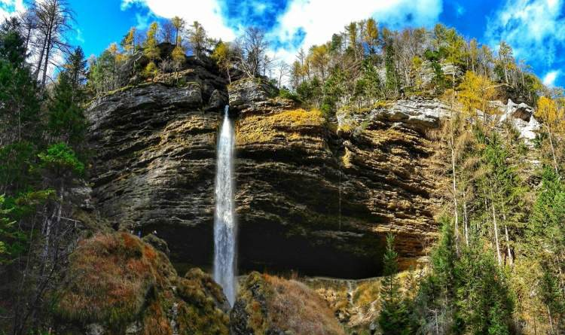
Poglej in razmisli, kaj predstavlja slika.
Planinski muzej v Mojstrani
gora Špik
slap Peričnik

Slide 11

Bravo!
O Sloveniji že kar veliko veste. Pred ocenjevanjem znanja pa si oglejte učno snov o Sloveniji in praznikih tudi še v zvezku in učbeniku. Saj bo šlo.

